Slide 1
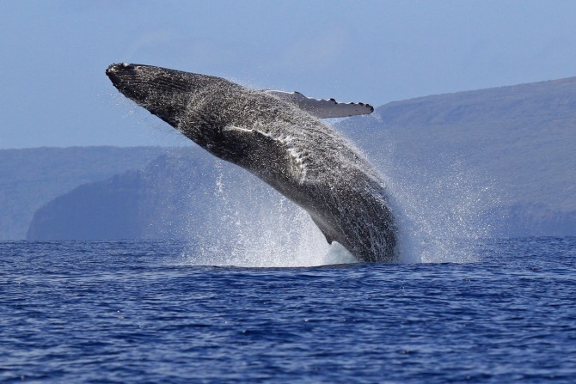
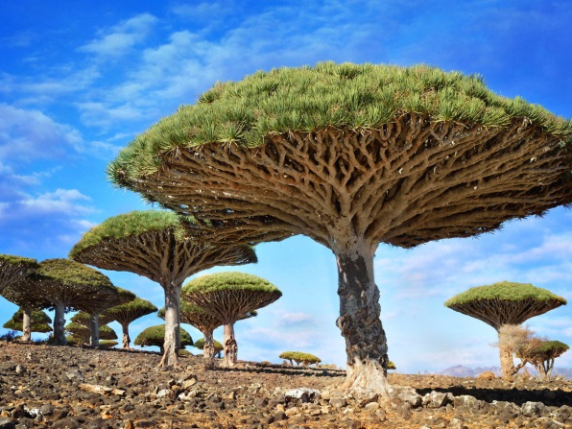
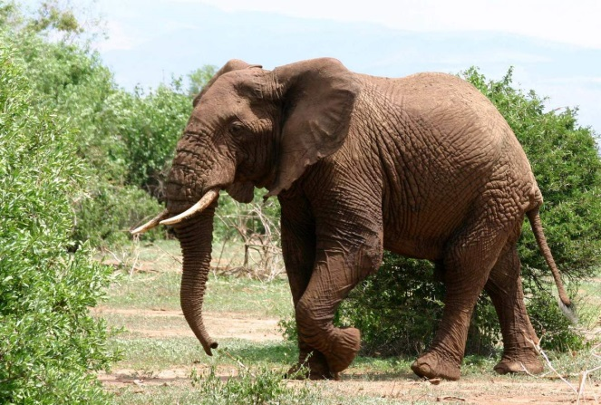
Гиннес-шоу
Викторина

Slide 2
1
2
3
4
5
6
7
8
9
10
11
12
13
14
15
16
17
18
19
20
21
22
23
24
25
26
27
28
29
30
31
32
33
34
35
36
37
38
39
40
41
42
43
44
45
46
47
48
49
50
51
52
53
54

Slide 3
Самое большое животное на земле
А) слон
Б) золотой питон
В) голубой кит
Голубой кит.
Его длина составляет 30 метров и весит 180 тонн и более.

Slide 4
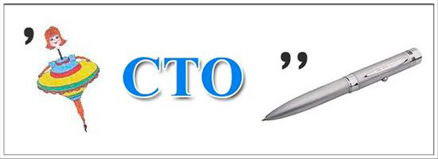
Разгадай ребус
Ласточка
назад

Slide 5
Самое большое дерево в мире
А) гигантская туя
Б) секвойя
В) пальчатый баобаб
Гигантская секвойя «Генерала Шермана» — высота 83,8 м, масса около 1900 т, объём ствола — в 1487 м³, возраст — в 2300—2700 лет

Slide 6
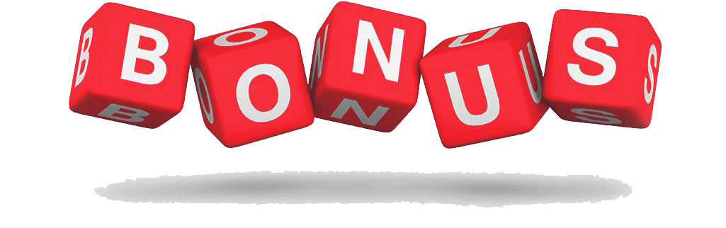
1 жетон
назад

Slide 7
Самое глубокое озеро
А) Сарезское озеро
Б) Байкал
В) озеро Тахо
Байкал.
Его глубина 1642 м.

Slide 8
Одно из самых ядовитых растений в природе.
А) Белладонна
Б) Вех ядовитый
В) Вороний глаз
Вех ядовитый.
Уже через несколько минут после приёма внутрь яд растения вызывает припадки, подобные эпилептическим.

Slide 9
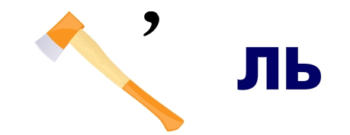
Разгадай ребус
Тополь

Slide 10
У какой птицы самый длинный язык?
А) Скворец
Б) Дятел
В) Чайка
Дятел.
Длина его языка составляет 20 см. Проходит прямо под кожей головы, обвиваясь в вокруг черепа.

Slide 11
Самый мягкий камень в природе
1) Алюминий
2) Тальк
3) Глина
Тальк.
Его поверхность его легко поцарапать ногтем.

Slide 12
Самый твердый минерал
А) Кремний
Б) Гранит
В) Алмаз
Алмаз.
Им режут стекло, гравируют тонкие надписи на металле и камне

Slide 13
Самое разноцветное явление природы
А) Северное сияние
Б) Радуга
В) Закат
Радуга.
Явление, которое всегда имеет 7 цветов.

Slide 14
1 жетон

Slide 15
У кого самый чуткий нос?
А) у собаки
Б) у человека
В) у обыкновенной моли
У моли.
Ее нос способен улавливать запах на расстоянии до 11 км.

Slide 16
У какого дерева самый холодный ствол?
А) Береза
Б) Осина
В) Баобаб
У березы.
Даже в самый жаркий день ее ствол остается прохладным, т.к. белый цвет не притягивает солнечные лучи.

Slide 17
Самая высокая гора в мире
А) Эльбрус
Б) Фудзияма
В) Эверест
Эверест.
Ее высота 8848 м над уровнем моря.

Slide 18
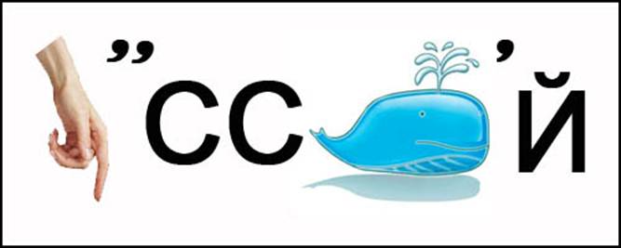
Разгадай ребус
Русский

Slide 19
Самое жаркое место на земле
А) Южный полюс
Б) Африка
В) Тропические леса
Африка.
Абсолютный рекорд высокой температуры на нашей планете был зафиксирован в Ливии (Северная Африка), +57,7 °C

Slide 20
Самое соленое море
А) Красное
Б) Баренцево
В) Желтое
Красное.
В одном литре его воды содержится 41 грамм солей.

Slide 21
Самое маленькое животное
А) мышь
Б) колибри
В) землеройка
Землеройка.
Ее размер составляет всего 3,5 см.

Slide 22
Самое быстрое животное
А) страус
Б) гепард
В) антилопа
Гепард.
Он способен развивать скорость до 120 км/ч всего лишь за 3 секунды.

Slide 23
Самое большое насекомое в мире
А) тарантул
Б) гигантский палочник
В) жук-геркулес
Гигантский палочник.
длина его туловища с лапками достигает 60 сантиметров.

Slide 24
Самая длинная река в мире
А) Нил
Б) Амазонка
В) Лена
Амазонка.
Ее длина составляет более 7000 км, она самая крупная по размерам бассейна и самая полноводная

Slide 25
2 жетона

Slide 26
Самый большой остров в России
А) Камчатка
Б) Сахалин
В) Новая Сибирь
Сахалин.
Его площадь составляет 76600 кв. км

Slide 27
Самое ядовитый гриб
А) Желчный гриб
Б) Мухомор
В) Бледная поганка
Бледная поганка.
Этот гриб содержит в себе сразу 10 видов различных ядов.

Slide 28
Самое сладкое дерево наших лесов
А) Береза
Б) Липа
В) Дуб
Липа.
Во время цветения липы воздух насыщен сладковатым ароматом, который привлекает большое количество пчел.

Slide 29
Самая большая летающая птица
А) Альбатрос
Б) Страус
В) Орел
Альбатрос.
Размах его крыльев составляет 350 см.

Slide 30
1 жетон

Slide 31
Самый большой полуостров в России
А) Таймыр
Б) Камчатка
В) Большевик
Таймыр.
Его площадь 400 тысяч кв. км.

Slide 32
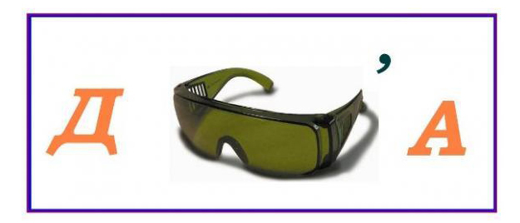
Разгадай ребус
Дочка

Slide 33
Самая маленькая летающая птица
А) Ара
Б) Колибри
В) Воробей
Колибри.
Размер колибри не превышает 5 см, а вес колибри составляет 1,6-1,8 грамм.

Slide 34
Самые первый весенний цветок
А) весенник
Б) одуванчик
В) подснежник
Подснежник-галантус.
Он способен выдерживать температуру до -10 градусов.

Slide 35
Самый маленький герой сказок
А) Мальчик-с-пальчик
Б) Дюймовочка
В) Гном
Дюймовочка.
Ее рост составлял всего 1 дюйм – это 2,54 см.

Slide 36
1 жетон

Slide 37
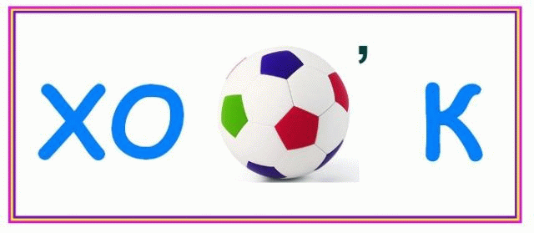
Разгадай ребус
Хомяк

Slide 38
Самое сухое место на земле
А) пустыня
Б) степь
В) сухая долина
Пусты́ня Атака́ма.
На протяжении четырёх столетий здесь не наблюдалось существенных осадков.

Slide 39
Самый мокрый герой сказок
А) Царевна-лягушка
Б) Водяной
В) Русалочка
Водяной.
Он полностью состоит из воды.

Slide 40
Самый короткий месяц в году
А) май
Б) июнь
В) февраль
Февраль. 28 дней

Slide 41
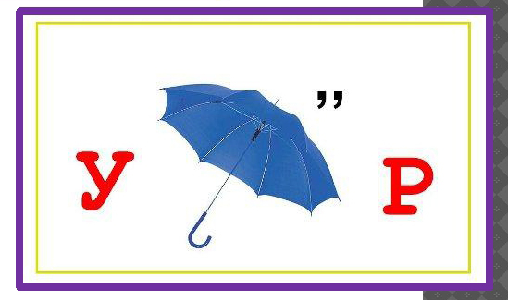
Разгадай ребус
Узор

Slide 42
Самый холодный океан
А) Атлантический
Б) Северный Ледовитый
В) Тихий
Северный Ледовитый океан.
еще с давних времен славится своим суровым климатом, обилием льдов.

Slide 43
2 жетона

Slide 44
Самая ядовитая змея
А) Королевская кобра
Б) Гадюка
В) Морская змея Белчера
Морская змея Белчера.
Уже через пару минут после укуса, который можно и не почувствовать, начинаются судороги и паралич мышц, влекущие за собой смерть.

Slide 45
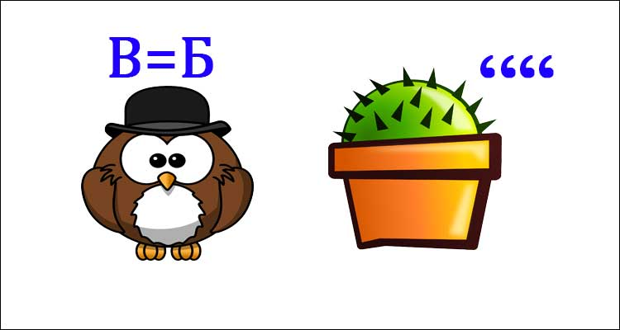
Разгадай ребус
Собака

Slide 46
Самый высокий водопад в мире
А) Ниагарский
Б) Виктория
В) Анхель
Анхель.
Высота водопада — 973 метра.

Slide 47

Разгадай ребус
Тигр

Slide 48
Самая большая кошка на земле
А) Мейн кун
Б) Пантера
В) Тигр
Тигр.
Когти у него могут быть 10 сантиметров длиной, а прыгать в высоту тигр может на 5 метров.

Slide 49
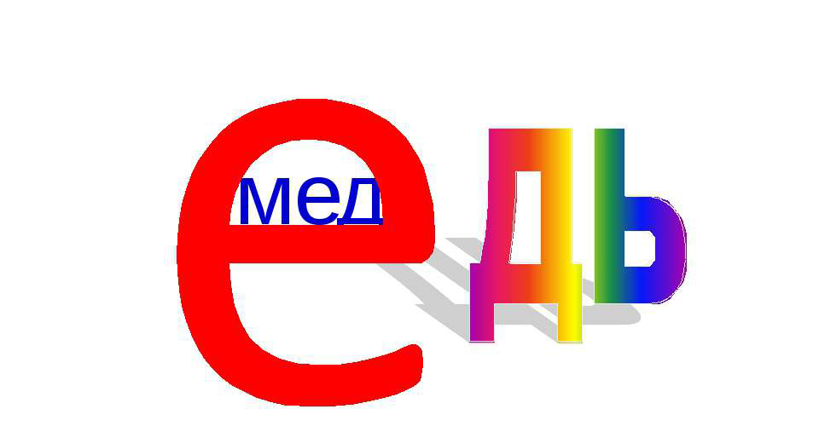
Разгадай ребус
Медведь

Slide 50
1 жетон

Slide 51
Самое громкое животное
А) обезьяна-ревун
Б) гиена
В) синий кит
Синий кит.
Громкость звуков издаваемых синими китами в среднем составляет 189 Децибел, - это позволяет им общаться на расстоянии 33 км.

Slide 52
Самое ленивое животное
А) лемур
Б) ленивец
В) панда
Ленивец.
В сутки ленивец может проспать до пятнадцати часов.

Slide 53
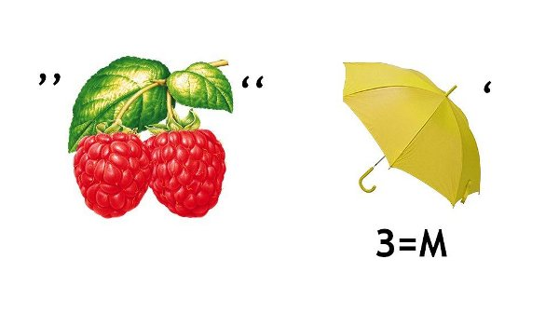
Разгадай ребус
Лимон

Slide 54
Кто самый сильный?
А) Слон
Б) Человек
В) Муравей
Муравей.
Он способен поднимать вес, в 10 раз превышающий своего собственного веса.

Slide 55
1 жетон

Slide 56
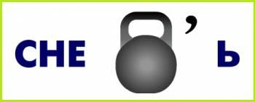
Разгадай ребус
Снегирь

